Slide 1


Mercados APP en América Latina
y El Caribe
PROGRAMA PARA EL IMPULSO DE ASOCIACIONES PÚBLICO-PRIVADAS EN ESTADOS MEXICANOS (PIAPPEM)
Iniciativa patrocinada por el Fondo Multilateral de Inversiones del
Banco Interamericano de Desarrollo
Miguel A. Almeyda Casillas, Líder de Proyecto

Slide 2
Indice
Objetivo: Apoyo a las políticas de desarrollo en relación con la provisión de servicios del sector privado y los pasos tomados por los gobiernos para ayudar a crear el entorno necesario para atraer a asesores locales e internacionales altamente cualificados.
Atingencia BID en APP y PPS
Problemática
  Marco legal e institucional; capacidad técnica e institucional
  Estructuración y factibilidad técnica y económica;
  Financiamiento
PIAPPEM (Programa para el Impulso de Asociaciones Público-Privadas en Estados Mexicanos)

Slide 3

Atingencia del BID en APP y PPS
Sector
Privado
Público
MiPyMes
Infraestructura
Federación
Estados
Municipios
Asistencia técnica
Política pública (Marcos legales e instit.)
Préstamos
Estudios técnicos y factibilidad, estructuración
Garantías
Financiamiento
Capital
Estadíos de proyecto
Instrumento
Notes:
3
3

Slide 4
Atingencia del BID mediante PIAPPEM
Sector
Público
Estados
Asistencia técnica
Política pública (Marcos legales e instit.)
Estadíos de proyecto
Instrumento
Notes:
4
4

Slide 5
Tipología de problemática en APP y PPS
Política pública (Marcos legales e institucionales)
Estudios técnicos, factibilidad y estructuración
Financiamiento
Política pública (Marcos legales e instit.)
Política pública (Marcos legales e instit.)
Estudios técnicos, factibilidad y estructuración
Estudios técnicos, factibilidad y estructuración
Financiamiento
Financiamiento
Estadíos de proyecto
Estadíos de proyecto
Estadíos de proyecto
Notes:
5
5

Slide 6
Problemática en APP y PPS
Política pública (Marcos legales e institucionales)
  Voluntad política y oposición politica a cambios legales
  Marco legal insuficiente y sin traducirse en reglamentos precisos (estandarización metodológica)
  Estructura de coordinación interinstitucional
  Mecanismos de Resolución de controversias
  Oposición de estructura organizacional
  Capacidad técnica de equipos gubernamentales
Notes:
6
6

Slide 7
Marcos Legales
Política pública: Marcos legales
Nayarit
Durango
Tabasco
Michoacán
Coahuila
Chiapas
Jalisco
Estado de México
Distrito Federal
Aguascalientes
Veracruz
Guanajuato
Marco legal sólido es necesario para fortalecer su capacidad de atracción de inversión privada por encima de sus correspondientes calificaciones crediticias y permitir la realización de políticas APP a un costo atractivo.
Garantizar que el pago del servicio en efecto se realize, siempre y cuando que el privado cumpla con lo establecido en el contrato de prestación de servicios respectivo.
Notes:
7
7

Slide 8
Marcos Legales
Política pública: Marcos legales
Prioridad a las previsiones para el cumplimiento de las obligaciones contraídas en ejercicios anteriores.
Celebración de contratos de obras públicas que rebasen las asignaciones presupuestales del año en curso. Los compromisos excedentes no cubiertos quedarán sujetos, para los fines de su ejecución y pago, a la disponibilidad presupuestal de los años subsecuentes.
Asignación de presupuesto multianual al gasto de inversión.
Notes:
8
8

Slide 9
PIAPPEM
Adecuación del marco legal vigente para el desarrollo de proyectos de APP’s
Elaboración de una iniciativa de ley específica para el desarrollo de proyectos de APP que pueda ser llevada ante los Congresos locales para aprobación.
Propuesta de adecuación de leyes adicionales necesarias para la operación de la ley específica para el desarrollo de APP’s.
Notes:
9

Slide 10
Marcos Institucionales
Política pública: Marcos Institucionales
Definición de coordinación inter-institucional
Fortalecimiento de unidades de ejecución de APP Estatales
  Conocimientos técnicos y capacitación para definición de valor por dinero, estudios de viabilidad y estructuración de proyectos junto con consultores privados
Notes:
10
10

Slide 11
Lecciones de antiguo esquema de concesiones
Fomentar tendencia de los licitantes a usar firmas de consultoría con reconocimiento internacional.
Mejoramiento del enfoque del licitante: alianzas entre constructores locales e internacionales, instituciones de financiamiento y operadores especializados en infraestructura o servicio: visión de largo plazo.
Experiencia del operador: los licitantes cuentan con conocimientos sobre planeación, operación, mantenimiento y, en particular, administración y manejo financiero de infraestructura o servicio.
Uso de mejores estructuras financieras para resistir situaciones de estrés financiero, así como del desarrollo del mercado local.
Notes:
11
11

Slide 12
PIAPPEM
Implementación de una unidad especializada en el desarrollo de proyectos estructurados bajo esquemas de APP
Definición del marco institucional de la UP3/Estatal
Conformación de la Unidad UP3/Estatal integrada por: un Coordinador General y 3 especialistas (financiero, jurídico y técnico).
Curso PIAPPEM: Capacitación especializada e intensiva del personal integrante de la UP3/Estatal y de funcionarios estatales involucrados en proyectos de APP.
Apoyo en la integración de una cartera y programación de proyectos a ser estructurados mediantes APP’s.
Notes:
12

Slide 13
Problemática en APP y PPS
Estudios técnicos, factibilidad y estructuración
  Recursos económicos (elevado riesgo)
  Capacidad humana y técnica de sector público para identificar y preparar proyectos PPSeables y maximizar apoyo externo (consultorías)
  Planeación vs. urgencia
Notes:
13
13

Slide 14
INFRAFUND
Estudios técnicos, factibilidad y estructuración
  INFRAFUND: destinado a preparar estudios de prefactibilidad y factibilidad para proyectos de infraestructura que poseen alta probabilidad de materializarse
    Estudios de factibilidad técnica (ingeniería, diseño, etc.)
    Estudios ambientales y sociales (impacto ambiental, reasentamientos, etc.)
    Estudios de demanda, capacidad de pago, tarifas, económicos, etc.
    Preparación de contratos de concesión, licitación e identificación
    Remoción de obstáculos normativos, regulatorios o legales relacionados con el desarrollo de proyectos de infraestructura, etc.
Notes:
14
14

Slide 15
Problemática en APP y PPS
Política pública (Marcos legales e institucionales)
Estudios técnicos, factibilidad y estructuración
Financiamiento
Notes:
15
15

Slide 17
Objetivo del PIAPPEM
Fortalecer la capacidad legal, institucional y técnica de los Estados Mexicanos para que puedan desarrollar proyectos de APP, permitiendo con ello que se incremente la dotación de infraestructura y servicios públicos mediante la participación de la iniciativa privada.
Con lo anterior se contribuirá a:
    Optimizar el uso de los recursos públicos.
    Reducir el déficit de infraestructura que afecta a los Estados.
    Mejorar la calidad de la infraestructura y de los servicios públicos.
    Reducir la presiones presupuestales de corto plazo que implica el desarrollo de grandes proyectos al gasto de inversión de los estados.
Notes:
17

Slide 18
Descripción del programa
Diagnóstico
Jurídico
Institucional
Proyectos
Difusión
Notes:
18
18

Slide 19
Descripción del programa
Estado 1 A
Estado 2 A
PIAPPEM
Estados beneficiarios
Estado B
Estado 1 C
Alcances esperados
Diagnósticos
Marco legal: iniciativas de modificación para los Congresos.
Marco institucional: propuestas de esquemas de operación de Unidades estatales especializadas (UP3/Estatal) y capacitación a personal de áreas, jurídicas, financieras y técnicas.
Proyectos y esquemas de financiamiento: Identificación de carteras de proyectos y asistencia durante la estructuración de un proyecto piloto.
Estado 2 C
Monto concurrente PIAPPEM/Estados
50% y 50%
hasta US$ 500,000 por parte del BID (líquidos y en especie)
Tiempo
3 años de ejecución
Notes:
19

Slide 20
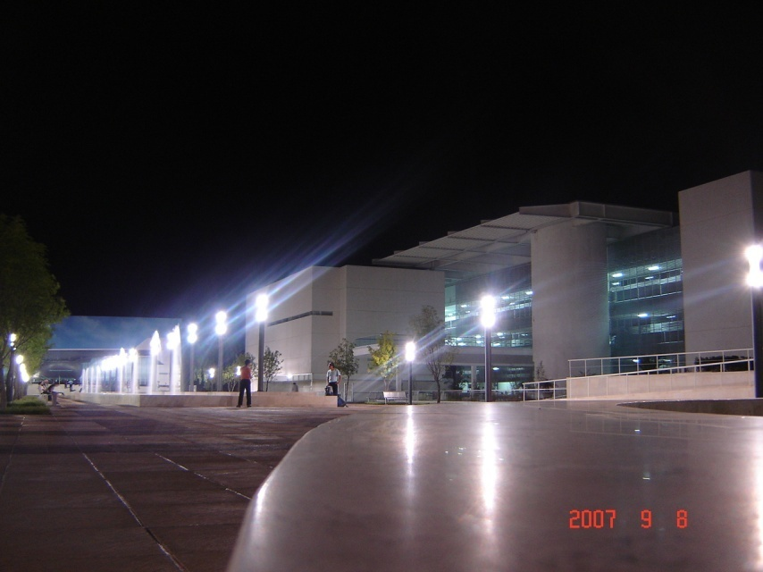
Tipología de apoyo
DIAGNÓSTICO
ADECUACIÓN DE MARCOS JURÍDICOS
PIAPPEM
ESTADOS BENEFICIARIOS
IMPLEMENTACIÓN DE LA UP3/ESTATAL
ESTRUCTURACIÓN DE UN PROYECTO PILOTO
Notes:
20

Slide 21
Contacto
Miguel Almeyda Casillas
Fondo Multilateral de Inversiones
miguelal@iadb.org
+ 52 (55) 9138-6226
Daniel Vieitez Martínez
PIAPPEM
dvieitez@iadb.org
+ 52 (55) 9138-6200 ext. 6251
Eduardo Morin Maya
PIAPPEM
emorin@iadb.org
+ 52 (55) 9138-6200 ext. 6233
Notes:
21

